Slide 1
Компьютерное моделирование кривой блеска затменной звёздной системы
Выполнил: Матвей Полубрюхов, астрошкольник,
Ученик 7И класса МАОУ лицея №13 г.Химки

Slide 2
Цель
Самостоятельно написать программу, выполняющую моделирование двойной звёздной системы
(надо дописать)

Slide 3







Используемые технологии и софт
Операционная система Windows 10 Home
Среда разработки PyCharm Professional EAP
Система контроля версий Git for Windows
Язык программирования Python 3.10
Подключаемые библиотеки:
Matplotlib
Astropy
Numpy
Остальное см. Dependencies

Slide 4
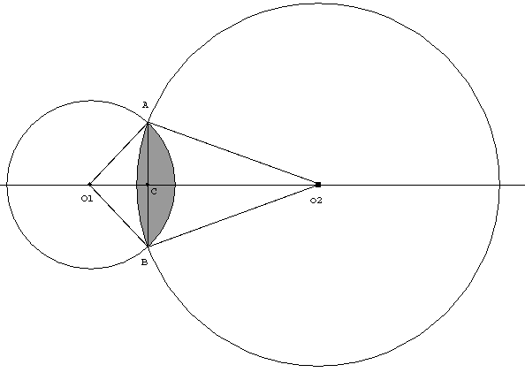
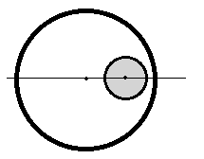
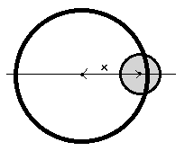
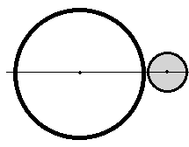
Алгоритм работы программы
Импорт библиотек и модулей
Первоначальная настройка (инициализация)
Главный цикл (итерация по времени)
Вычисление истинной аномалии
Расчёт расстояния между центрами в видимой плоскости (обозначен за х на рис.2)
Проверка дисков звёзд на пересечение
Подсчёт суммарной звёздной величины
Добавление данных в массивы
Инициализация matplotlib
Построение графиков
Notes:
2. Чтение данных из конфигурационного файла, объявление необходимых переменных, инициализация списков

Slide 5
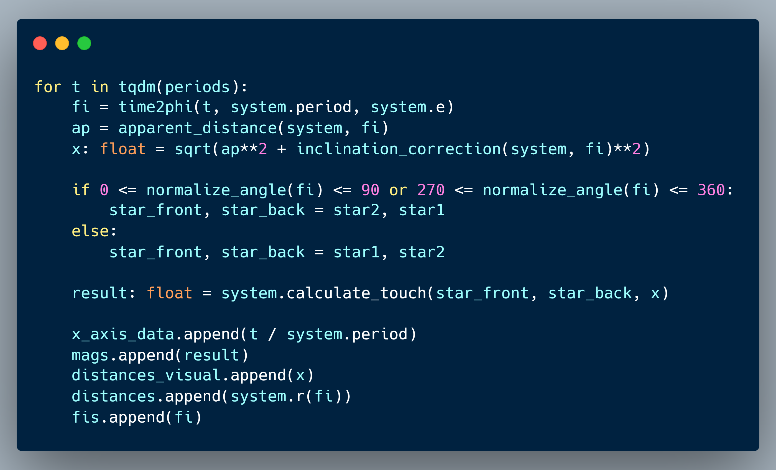
Алгоритм работы программы (mainloop)

Slide 6
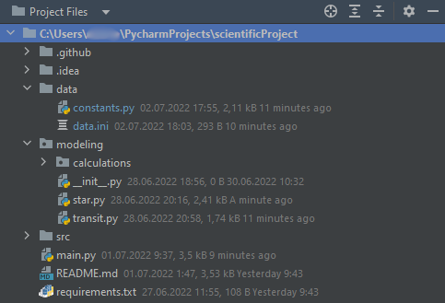
Структура проекта
constants.py – константы (астрономические, математические и др.)
data.ini – информация об объекте исследования
star.py – объявление классов Star и StarSystem
transit.py – расчёт прохождения дисков звёзд друг по другу
Подробнее см. Структура проекта (README.md)

Slide 7
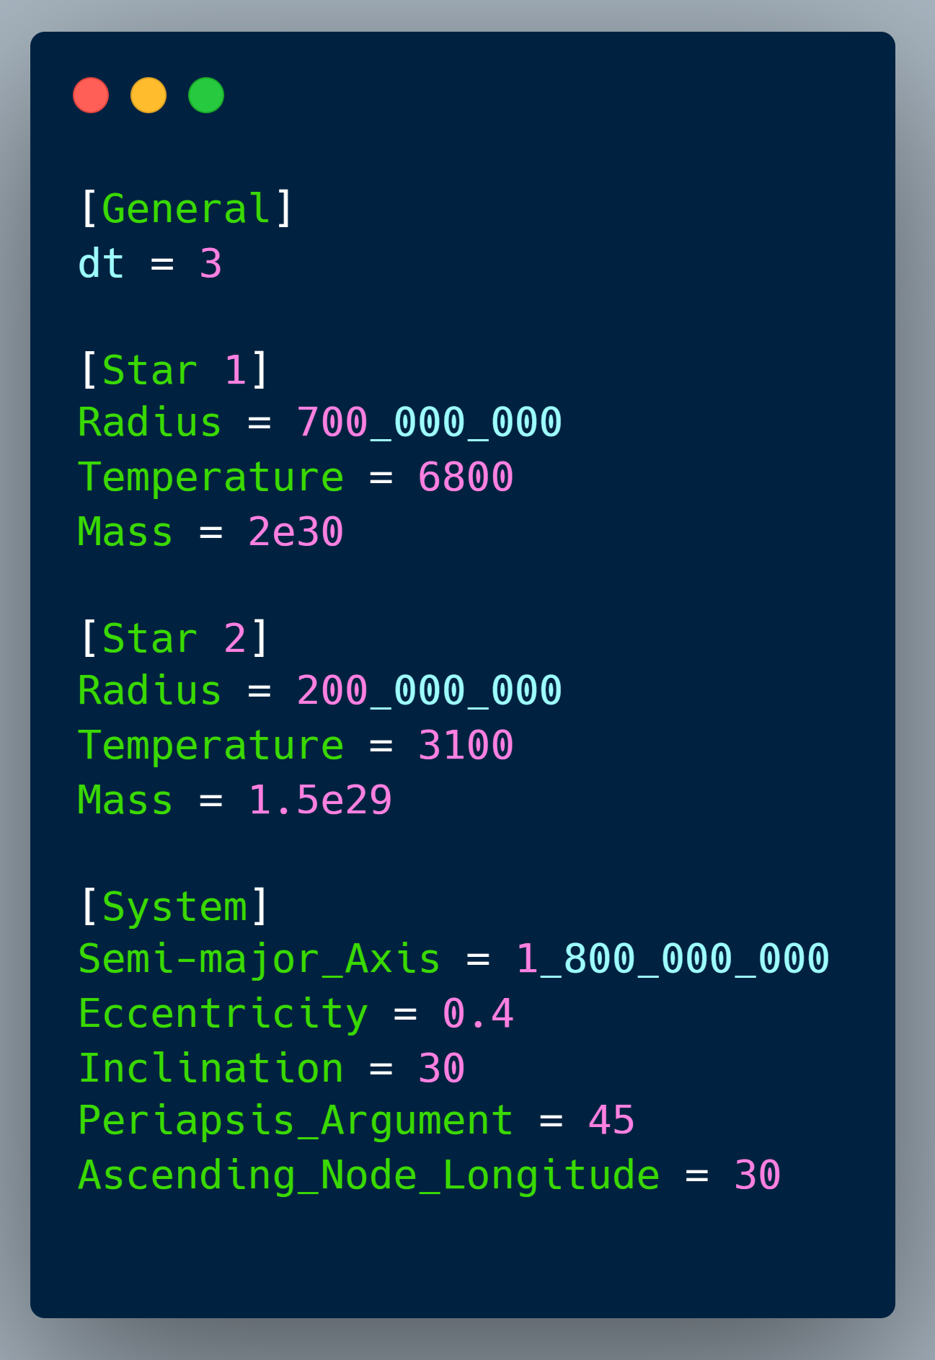

Хранение данных
General
dt
Star System
Period
Semi-major axis
Eccentricity
Inclination
Periapsis argument
Ascending node longitude
Star 1, Star 2
Radius
Temperature
Mass
- на выбор

Slide 8
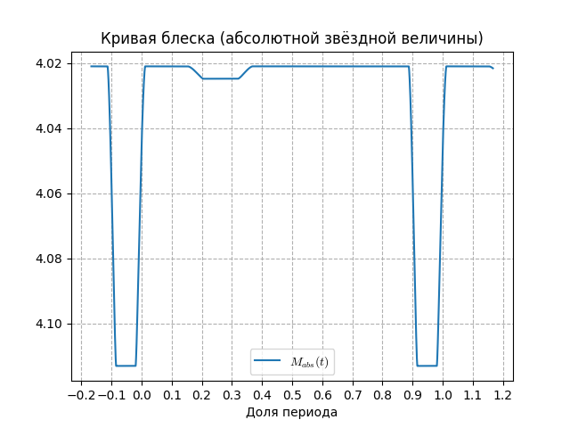
Формат вывода

Slide 9
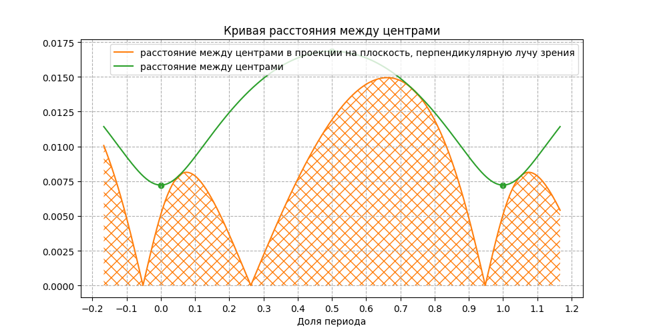
Формат вывода

Slide 10
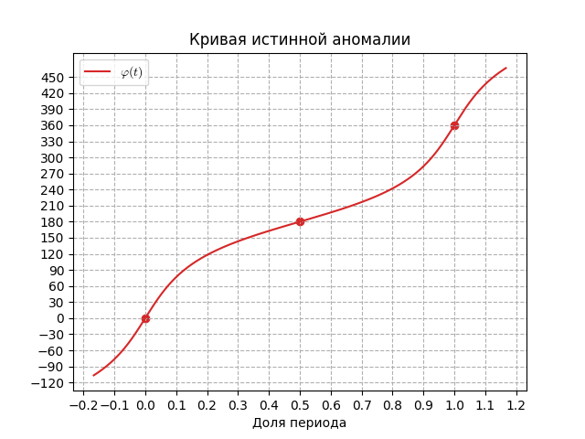
Формат вывода

Slide 11
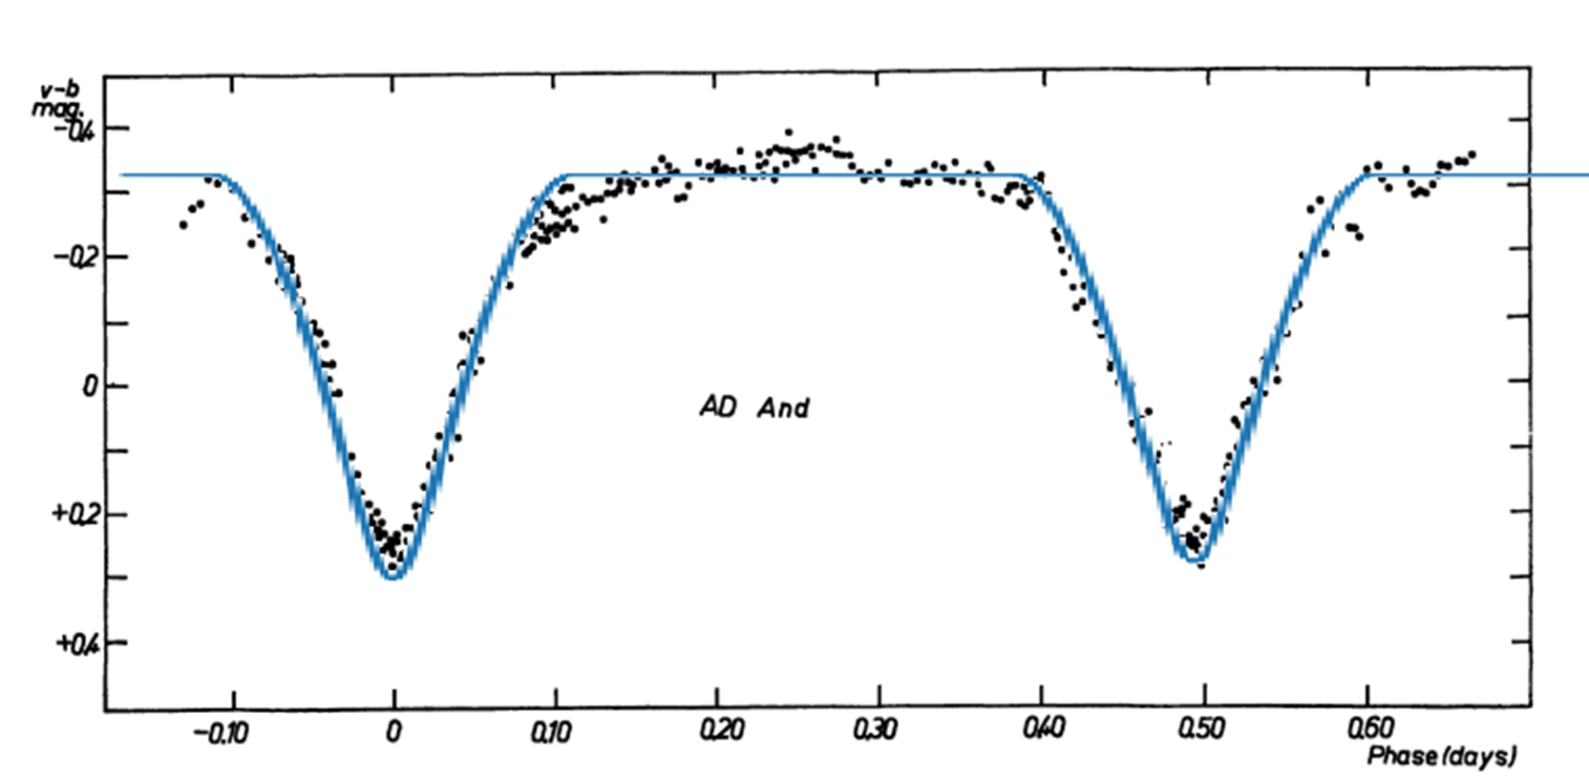

Анализ результатов (AD And)
$$R_{1}=1 610 100 km$$
$$T_{1}=9800 K$$
$$M_{1}=5,52e30 kg$$
$$R_{2}=1 680 000 km$$
$$T_{2}=9720 K$$
$$M_{2}=5,4e30 kg$$
$$P=0,986 d$$
$$e=0$$
$$i=7,4°$$
$$ω=0°$$
$$Ω=0°$$
https://en.wikipedia.org/wiki/AD_Andromedae

Slide 12
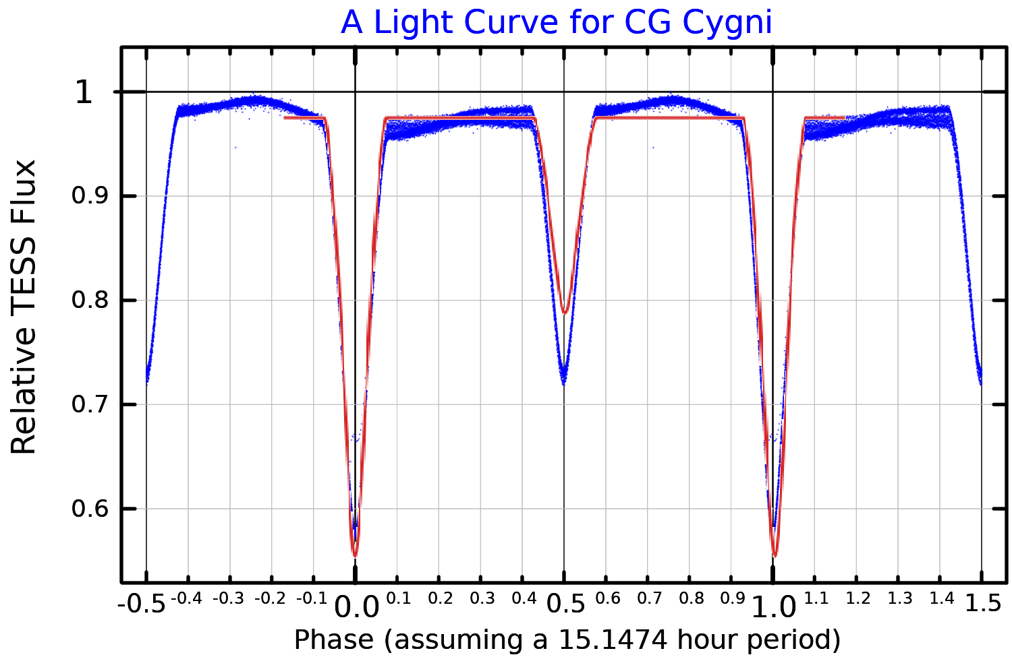

Анализ результатов (CG Cyg)
$$R_{1}=625 100 km$$
$$T_{1}=5200 K$$
$$M_{1}=1,94e30 kg$$
$$R_{2}=586 600 km$$
$$T_{2}=4400 K$$
$$M_{2}=1,6e30 kg$$
$$P=0,6311 d$$
$$e=0$$
$$i=7,348°$$
$$ω=0°$$
$$Ω=0°$$
https://en.wikipedia.org/wiki/CG_Cygni

Slide 13
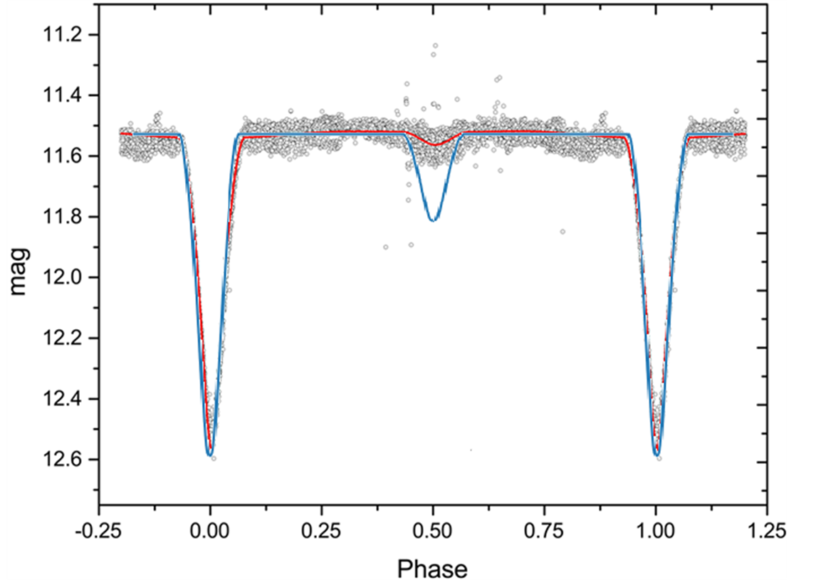

Анализ результатов (TT And)
$$R_{1}=1 708 000 km$$
$$T_{1}=7702 K$$
$$M_{1}=6,5e30 kg$$
$$R_{2}=2 513 600 km$$
$$T_{2}=5960 K$$
$$M_{2}=3,9e30 kg$$
$$P =2,7651 d$$
$$e = 0$$
$$i = 4,85°$$
$$ω=0°$$
$$Ω=0°$$
https://www.scirp.org/journal/paperinformation.aspx?paperid=77049

Slide 14
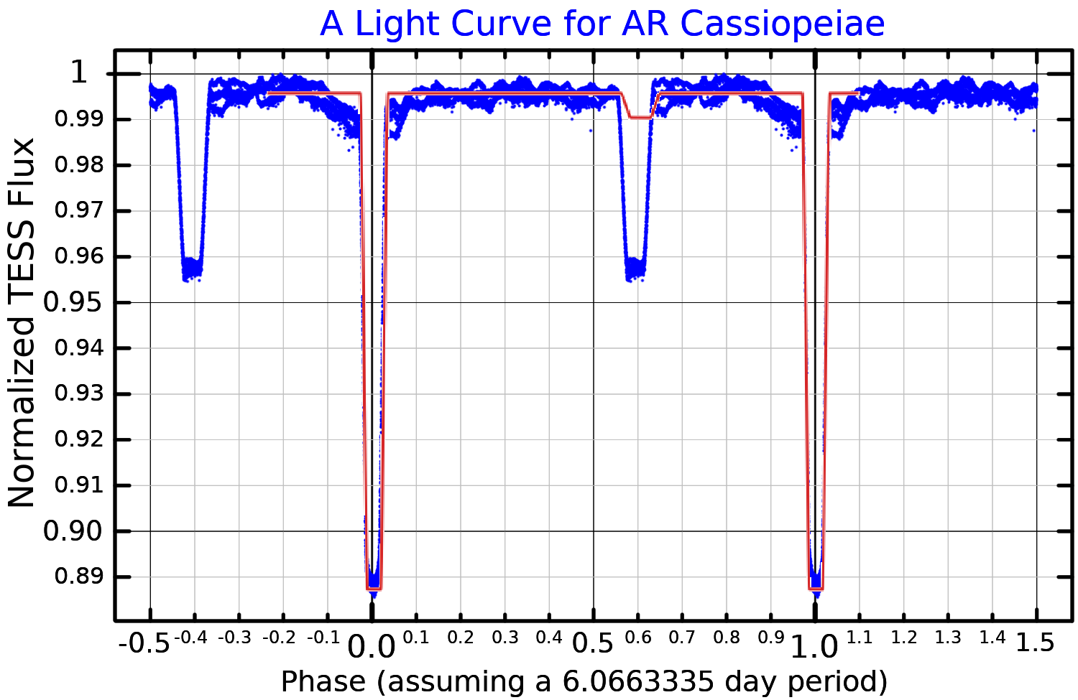

Анализ результатов (AR CAS)
$$R_{1}=3 535 000 km$$
$$T_{1}=17 200 K$$
$$M_{1}=1,18e31 kg$$
$$R_{2}=1 120 000 km$$
$$T_{2}=8 150 K$$
$$M_{2}=3,72e30 kg$$
$$P =6,066 d$$
$$e = 0,24$$
$$i = 4,66°$$
$$ω=−41,82°$$
$$Ω=0°$$
https://en.wikipedia.org/wiki/AR_Cassiopeiae

Slide 15
Источники информации
http://crydee.sai.msu.ru/ak4/Chapt_11_3_154.htm - статья из электронной библиотеки ГАИШ "§ 154. Общие характеристики двойных систем"
https://forum.sources.ru/index.php?showtopic=9381 - тема с форума Sources.Ru (задача о пересечении двух кругов)
https://ru.wikipedia.org/wiki/Уравнение_Кеплера#Приближённые_методы
Официальная документация к библиотеке matplotlib
Обсуждения на форуме StackOverflow (настройка matplotlib)
Обсуждения на форуме OverCoder (настройка matplotlib)
https://www.geeksforgeeks.org/how-to-implement-linear-interpolation-in-python/amp/ - учебный материал с портала GeeksForGeeks "How to implement linear interpolation in Python
Подробнее см. Используемые интернет-источники

Slide 16








Спасибо за внимание!
Мои контакты:
+7 (917) 571-20-36
m9175712036@gmail.com
@matveypol003
@PM-95025
Matvey#5393

